Slide 1
Het zenuwstelsel
AF
Periode 3
Les 1

Slide 2
Inhoud
Introductie Periode 3
Leervraag van vandaag
Zenuwstelsel
Centrale zenuwstelsel
Ligging en bouw
Bescherming
Bloedvoorziening
Volgende week

Slide 3
Introductie
Het zenuwstelsel
Centrale zenuwstelsel
Perifere zenuwstelsel
Prikkelroute
De zintuigen
Het hormoonstelsel
Het verouderingsproces
Periode 3

Slide 4
Leervraag van vandaag
Welke functies van het zenuwstelsel kan je zien bij jouw cliënt?

Slide 5
Wat weet jij van het zenuwstelsel?

Slide 6
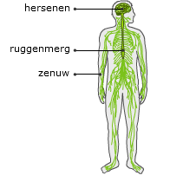
Het zenuwstelsel
Bestaat uit:
Centrale zenuwstelsel
Hersenen
Ruggenmerg
Perifere zenuwstelsel
Zenuwen

Slide 7
Opdracht
Zoek een plaatje van de binnenkant van de hersenen.
Teken deze na.
Zoek op welke functies de verschillende onderdelen hebben

Slide 8
Centrale zenuwstelsel
Te verdelen in:
Hersenen
Ruggenmerg

Slide 9
Centrale zenuwstelsel
Hersenen
Te verdelen in:
Grote hersenen
Kleine hersenen
Tussenhersenen
Hersenstam
https://www.youtube.com/watch?v=lG7HnNqt3w8

Slide 10
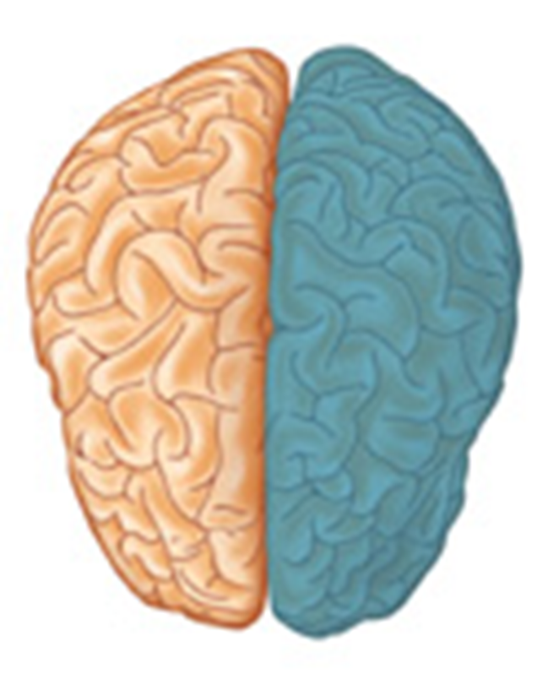
Grote hersenen
Functies die te maken hebben met bewegen, voelen en denken

Slide 11
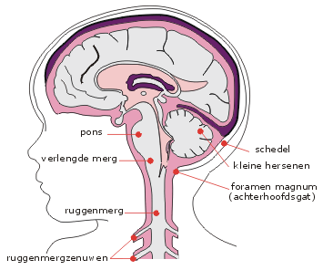
Kleine hersenen
Functie: bewegingen vloeiend en gecoördineerd laten verlopen

Slide 12
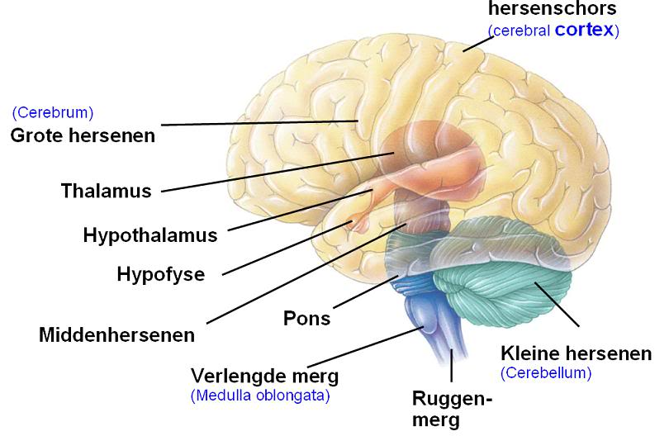
Tussenhersenen
Tussenhersenen
= Schakelcentrum voor binnenkomende informatie

Slide 13
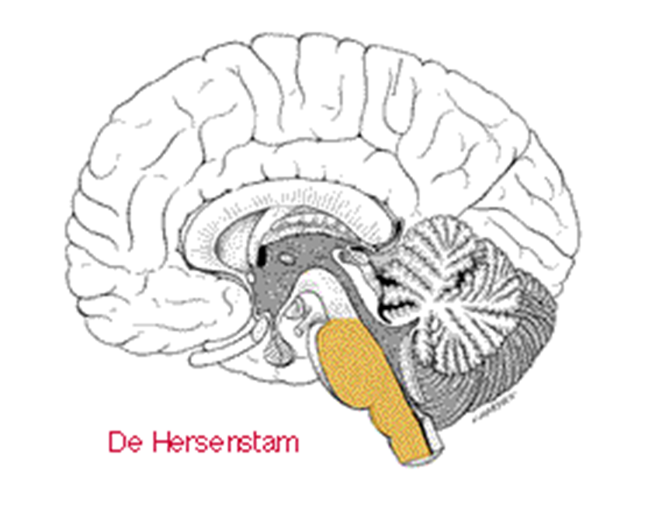
Hersenstam
Belangrijke centra voor:
Ademhaling
Temperatuur
Hartslag
Bloeddruk

Slide 14
Opdracht
Zoek een plaatje van het ruggenmerg op.
Teken deze na.
Zoek op wat de functies van het ruggenmerg zijn

Slide 15
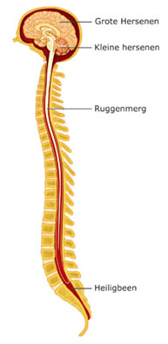
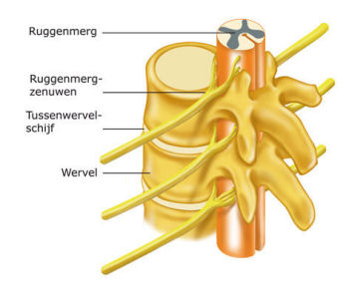
Centrale zenuwstelsel
Ruggenmerg
Zorgt voor de kort prikkelroute
(zie volgende les)
Vanuit ruggenmerg lange uitlopers naar
de romp en ledematen

Slide 16
Opdracht
Zoek op hoe het centrale zenuwstelsel wordt beschermd en waarom.

Slide 17
Bescherming
Het centrale zenuwstelsel is geheel omgeven door bot:
Schedel
Wervelkolom
En vliezen (van buiten naar binnen):
Harde hersenvlies
Spinnenwebvlies
Zachte hersenvlies

Slide 18
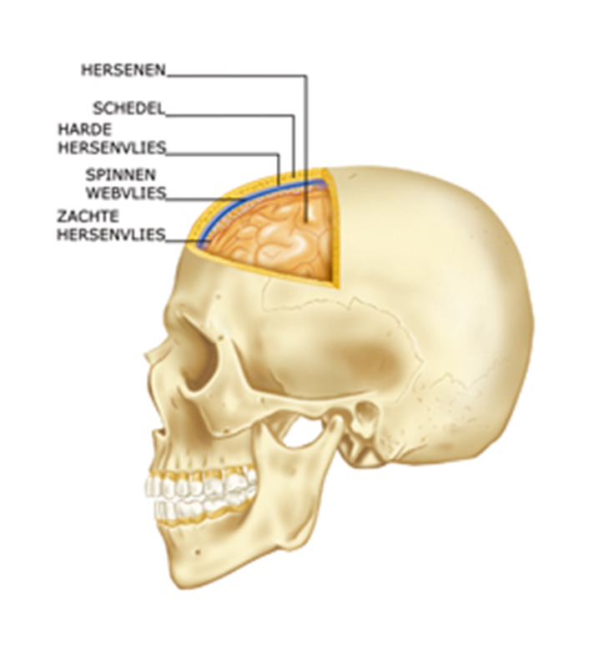
Hersenvliezen en hersenvocht

Slide 19
Bloedvoorziening hersenen

Slide 20
Hersenen en alcohol
http://biologiepagina.nl/Videobiologie/alcoholvergiftiging.htm

Slide 21
Opdracht
Maak individueel de onderstaande opdrachten
Werkboek Gehandicaptenzorg
hoofdstuk 16, verwerkingsvragen 1 t/m 7

Slide 22
Leervraag van vandaag
Welke functies van het zenuwstelsel kan je zien bij jouw cliënt?

Slide 23
Volgende week
Leren
Reader Zenuwstelsel en hormoonstelsel, blz. 3 t/m 5
Theorieboek Gehandicaptenzorg
Hoofdstuk 16.2, 16.3 en 16.6
Oefenen
http://biologiepagina.nl/Flashfiles/Ispring/hersenen.htm
Drillster GEW AF P3 les 1
De volgende keer neem je mee:
Reader Zenuwstelsel en hormoonstelsel
Gehandicaptenzorg (theorie- en werkboek)

Slide 24
Antwoord verwerkingsopdracht; vraag 1a

Slide 25
Antwoord verwerkingsopdracht; vraag 1

Slide 26
Antwoord verwerkingsopdracht; vraag 2

Slide 27
Antwoord verwerkingsopdracht; vraag 3a

Slide 28
Antwoord verwerkingsopdracht; vraag 3b

Slide 29
Antwoord verwerkingsopdracht; vraag 4

Slide 30
Antwoord verwerkingsopdracht; vraag 5

Slide 31
Antwoord verwerkingsopdracht; vraag 6

Slide 32
Antwoord verwerkingsopdracht; vraag 7a en b

Slide 33
Antwoord verwerkingsopdracht; vraag 7c en d

